Slide 1



Slide 2
بنام خدا
عنوان:
خواص فیزیکی
نام درس:
تصفیه آب و فاضلاب
مدرس:پریسا قهرمانی
سال تحصیلی99-98

Slide 3

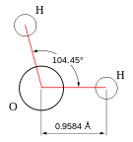
حالت فیزیکی آب
مولکول آب دارای دو پیوند کووالانسی بین اکسیژن و هیدروژن است که زاویه بین این دو پیوند به 104/5 درجه میرسد طول دو پیوند O-H یکسان و حدود 0/96آنگستروم است.

Slide 4
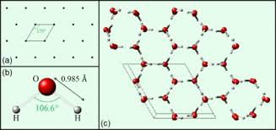
Ordered Molecular structure of frozen water

Slide 5
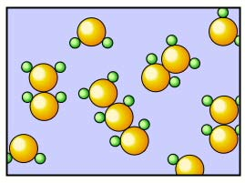
Semi –ordered molecular structure of Liquid water

Slide 6
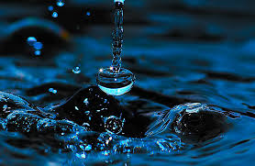
آب:
آب خالص مایعی است بی رنگ و بی بو و بیمزه که در فشار یک اتمسفر و در صفر درجه سانتیگراد منجمد و در 100 درجه سانتیگراد میجوشد. تعادل سه حالت فیزیکی آب یعنی حالتهای جامد ومایع و گاز از قانون فازها یا گیبس پیروی میکند.

Slide 7
خواص فیزیکی آب به قرار زیرند:
1- درجه حرارت Temperature degree
2- Pressure of Hydrogen) pH
3- وزن مخصوص specific gravity
4- حجم مخصوص specific volume
5- ویسکوزیته یا لزجی viscosity
6- کشش سطحی یا خاصیت مویینگی surface tension or constant capillary

Slide 8
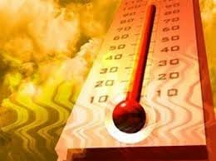
درجه حرارت
درجه حرارت آب با اکسیژن محلول در آن نسبت عکس دارند یعنی با افزایش گرما حلالیت اکسیژن در آب کاهش میابد و برعکس به طوری که اکسیژن محلول در آب صفر درجه 14 میلی گرم بر لیتر ودر آب 20 درجه سانتی گراد حدود 9 میلی گرم بر لیتر است. نیز افزایش درجه حرارت آب معیاری از فعالیت میکروارگانیسمها و در نتیجه وجود آلاینده ها در آب می باشد که متعافبا اکسیژن محلول درآب کاهش یافته و محیط زیست آبزیان به خطر می افتد. افزایش درجه حرارت به دلایل متفاوت از عوامل آلودگی فیزیکی است چون موجودات در محدوده های خاصی از آن قادر به زندگی هستند

Slide 9
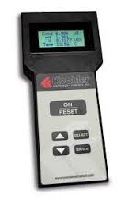
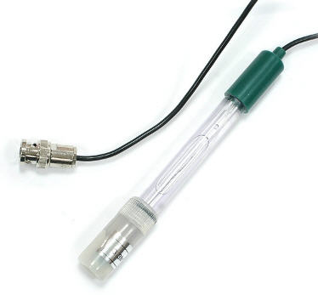
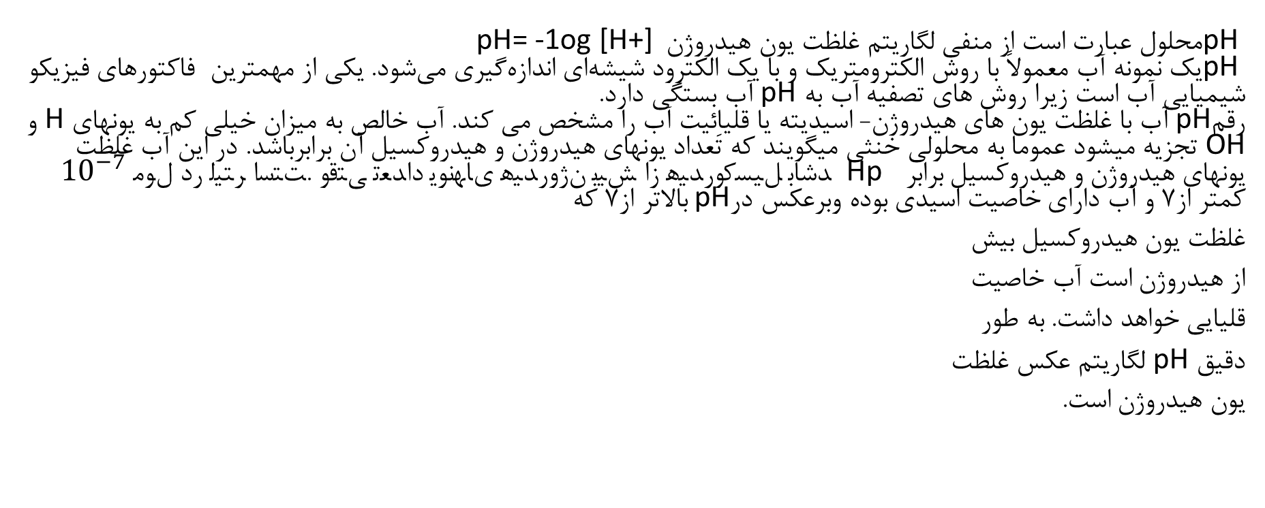
:PH
pH محلول عبارت است از منفي لگاريتم غلظت يون هيدروژن pH= -1og [H+]
pH يك نمونه آب معمولاً با روش الكترومتريك و با يك الكترود شيشه‌اي اندازه‌گيري مي‌شود. یکی از مهمترین فاکتورهای فیزیکو شیمیایی آب است زیرا روش های تصفیه آب به pH آب بستگی دارد.
رقمpH آب با غلظت یون های هیدروژن- اسیدیته یا قلیاِئیت آب را مشخص می کند. آب خالص به میزان خیلی کم به یونهای H و OH تجزیه میشود عموما به محلولی خنثی میگویند که تعداد یونهای هیدروژن و هیدروکسیل آن برابرباشد. در این آب غلظت یونهای هیدروژن و هیدروکسیل برابر ${10}^{−7}$ مول در لیتر است. وقتی تعداد یونهای هیدروژن بیش از هیدروکسیل باشد pH کمتر از7 و آب دارای خاصیت اسیدی بوده وبرعکس درpH بالاتر از7 که
غلظت یون هیدروکسیل بیش
از هیدروژن است آب خاصیت
قلیایی خواهد داشت. به طور
دقیق pH لگاریتم عکس غلظت
یون هیدروژن است.

Slide 10
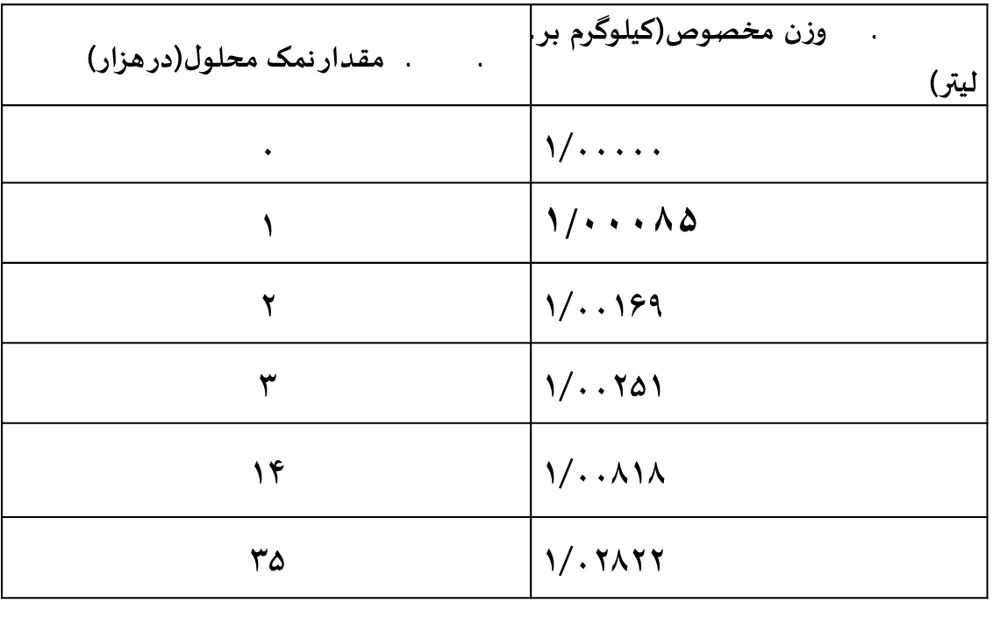
وزن مخصوص
با افزايش مقدار مواد محلول، وزن مخصوص آب افزايش میابد.
نيروئي كه جاذبه زمين بر واحد حجم وارد می كند و براي آب برابر 9810 نيوتن بر متر مكعب است. وزن مخصوص که با حرف گاما مشخص میشود، عبارتست از وزن واحد حجم و بنابراین به وسیله مقدار نیرویی که به علت جاذبه زمین بر جرم موجود در واحد حجم مایع اثر میکند بیان میگردد. این تعریف منحصرا درمورد سیال همگن صدق میکند.
درسایر موارد بایستی در هر نقطه بی نهایت کوچک چون نقطه مفروض گردد. نسبت وزن این ذره مایع به حجم آن وقتی که حجم بی نهایت کوچک به سمت صفر می کند وزن مخصوص مایع در نقطه مفروض است. وزن مخصوص آب بر حسب حالت فیزیکی آن مقادیر مختلفی دارد و تابع شرایط فیزیکی است وزن مخصوص آب به حالت جامد از مایع کمتر است. از طرفی برای آب مایع تغییرات وزن مخصوص نسبت به درجه حرارت همیشه تابع نزولی نیست و در حرارت 4/08 وزن آن به حداکثر یعنی یک گرم برسانتی متر مکعب میرسد.

Slide 11
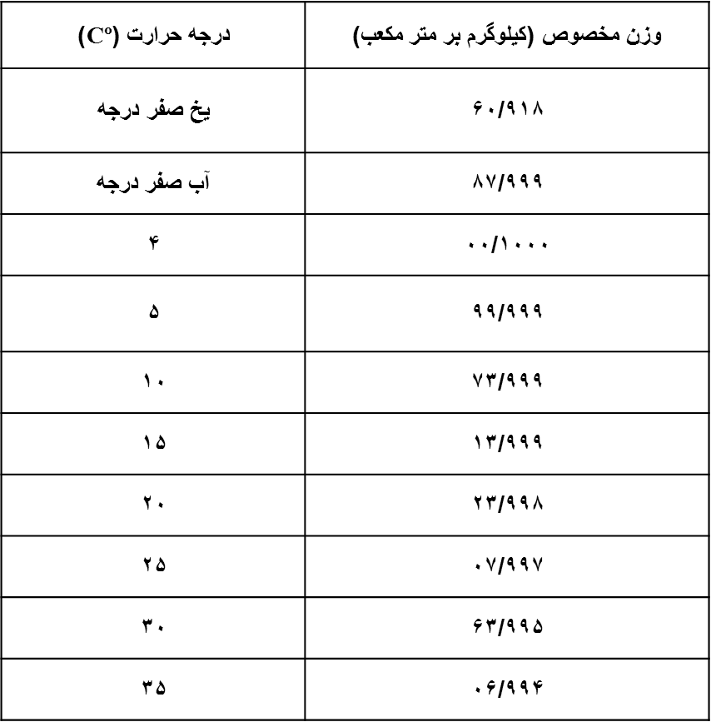
تغییرات وزن مخصوص با حرارت

Slide 12
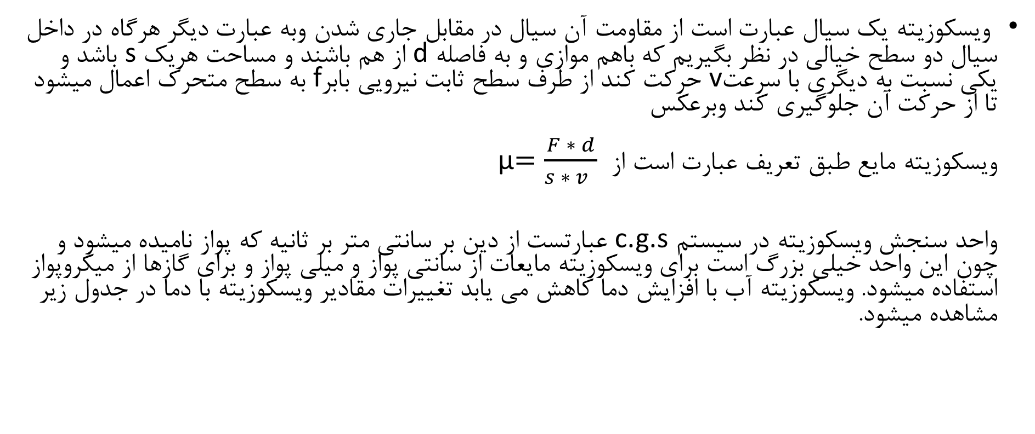
ویسکوزیته یا لزجی
ویسکوزیته یک سیال عبارت است از مقاومت آن سیال در مقابل جاری شدن وبه عبارت دیگر هرگاه در داخل سیال دو سطح خیالی در نظر بگیریم که باهم موازی و به فاصله d از هم باشند و مساحت هریک s باشد و یکی نسبت به دیگری با سرعتv حرکت کند از طرف سطح ثابت نیرویی بابرf به سطح متحرک اعمال میشود تا از حرکت آن جلوگیری کند وبرعکس
ویسکوزیته مایع طبق تعریف عبارت است از µ$=\frac{F ∗ d}{s ∗ v }$
واحد سنجش ویسکوزیته در سیستم c.g.s عبارتست از دین بر سانتی متر بر ثانیه که پواز نامیده میشود و چون این واحد خیلی بزرگ است برای ویسکوزیته مایعات از سانتی پواز و میلی پواز و برای گازها از میکروپواز استفاده میشود. ویسکوزیته آب با افزایش دما کاهش می یابد تغییرات مقادیر ویسکوزیته با دما در جدول زیر مشاهده میشود.

Slide 13
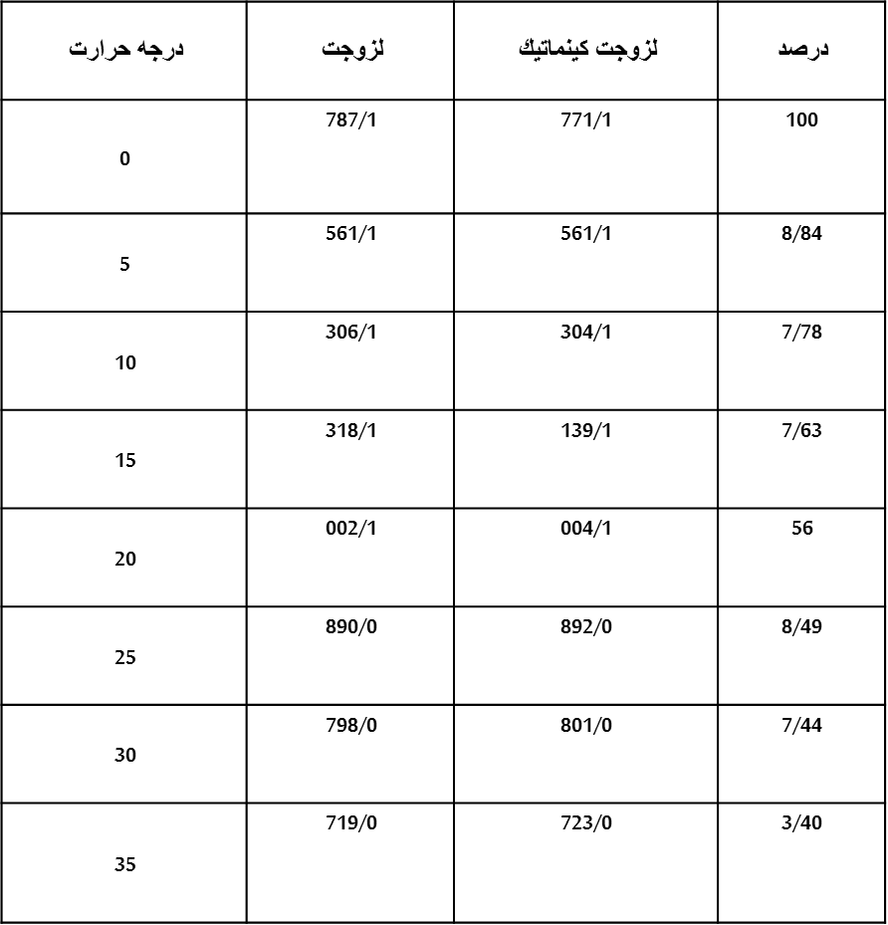

Slide 14
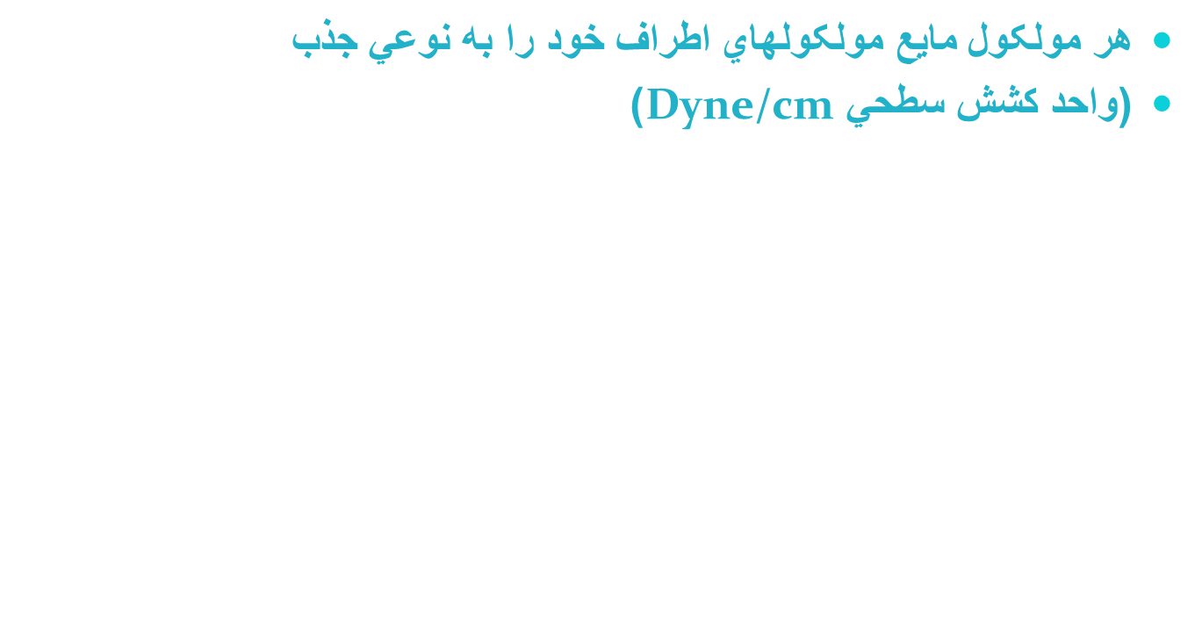
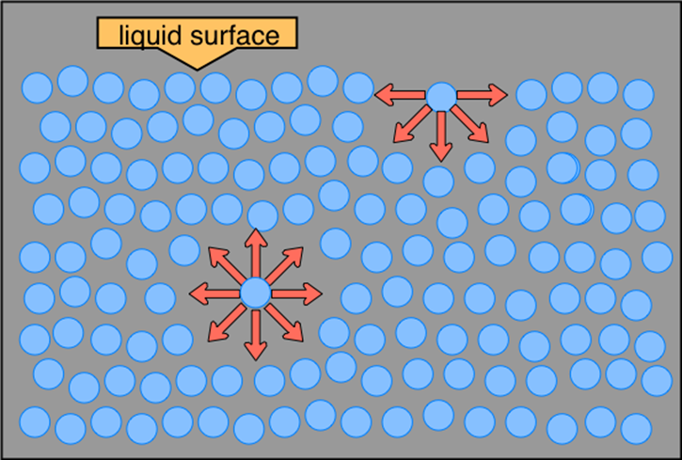
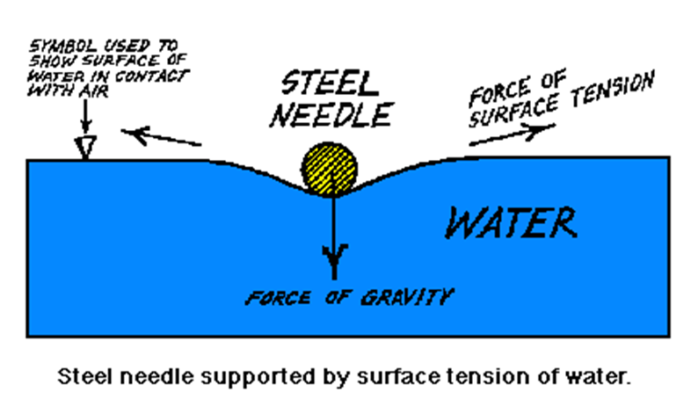
کشش سطحي بعلت وجود عدم تقارن بین نیروهای وارد بر مولکول های موجود در سطح است. این پدیده که در جهت موازی با سطح مرزی عمل میکند و می خواهد آن سطح را به کمترین مقدار برساند. بالا بودن کشش سطحی آب سبب تشکیل قطرات آب و چسبیدن آن به دیواره های عمودی ظروف و نیز حرکت آب و شیره پرورده در گیاهان از ریشه تا برگ است.
Surface tension

Slide 15
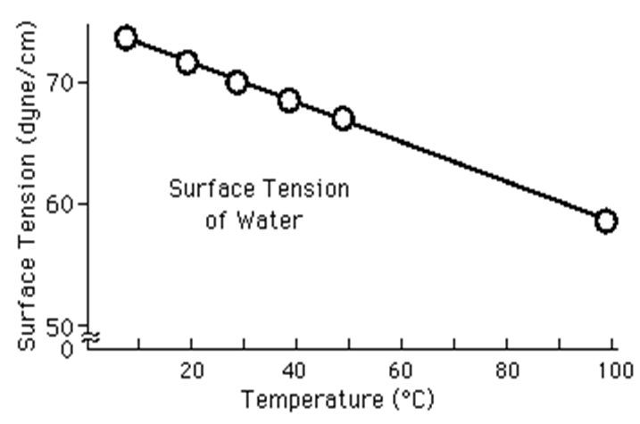

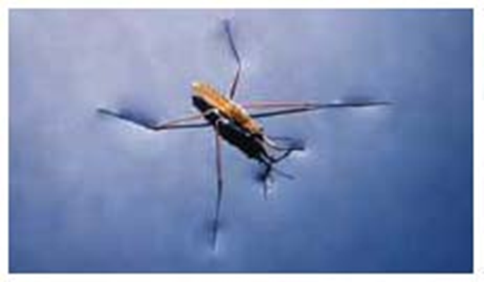
عوامل مؤثر بر كشش سطحي

Slide 16
قابلیت هدایت الکتریکیelectrical conductivity (EC)
آب خالص که فاقد املاح و گازهای محلول باشد عملا هادی الکتریسیته نیست و مقاومت آن بسیار زیاد است. محاسبه نشان میدهد که مقاومت الکتریکی ستونی از آب به ارتفاع یک متر در صفر درجه سانتی گراد برابر مقاومت الکتریکی ستون مسی با همان سطح مقطع است که چهارصد هزار به دور کره زمین پیچیده شود .ولی حل شدن گازها و به خصوص املاح مقاومت الکتریکی آب را کم می کند.
واحد های اندازه گیری هدایت الکتریکی آب:
موس بر سانتیمتر
میلی موس بر سانتیمتر
میکرو موس بر سانتیمتر

Slide 17
DIELECTRIC CONSTANT
ثابت دی الکتریک آب:
ثابت دی الکتریک آب بسیار بالا است و باعث کم شدن جاذبه الکتروستاتیک بین یونهای مثبت و منفی املاح و در نتیجه حل شدن آنها میگردد. که با زیاد شدن حرارت مقدار آن کاهش می یابد.
ثابت دی الکتریک آب از سایر حلالهای مثل اتانول و حتی هوا بیشتر است.
علت حل شدن نمک در آب و حل نشدن آن در هوا همین است.

Slide 18
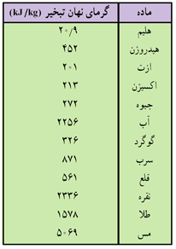
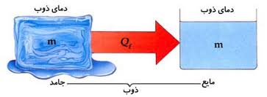
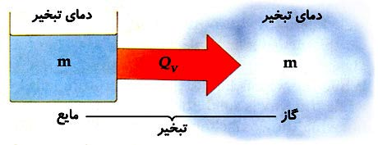
گرمای نهان تبخیر و ذوب:
گرمایی است که آب هنگام تبدیل از حالتی به حالت دیگر از دست داده یا جذب میکند.

Slide 19
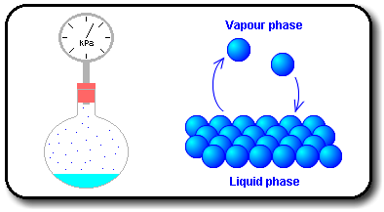
فشار بخار:
به سهمی از فشار کلی در بالای سطح مایع که توسط مولکول های بخار مایع تامین میشود فشار بخار مایع گفته میشود. بخاری که در درجه حرارت معین با مایع در حال تعادل است اصطلاحا بخار اشباع شده نام دارد. چنین بخاری با مختصرکاهش حرارت یا ازدیاد فشار شروع به میعان می کند و به اصطلاح مه تشکیل می شود و برعکس .

Slide 20
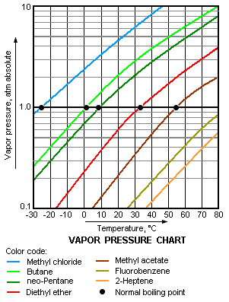
چارت فشاربخار در دماهای مختلف:

Slide 21
عناوین جلسه بعدی
خواص شیمیایی آب:
حلالیت
سختی
قلیاییت
مواد محلول
اکسیژن محلول
مواد آلی ومعدنی

Slide 22
پایان

